Slide 1
Woche 8:
Nullstellensuche
Jonas Vonäsch
NumCS
09.11.2026

Slide 2
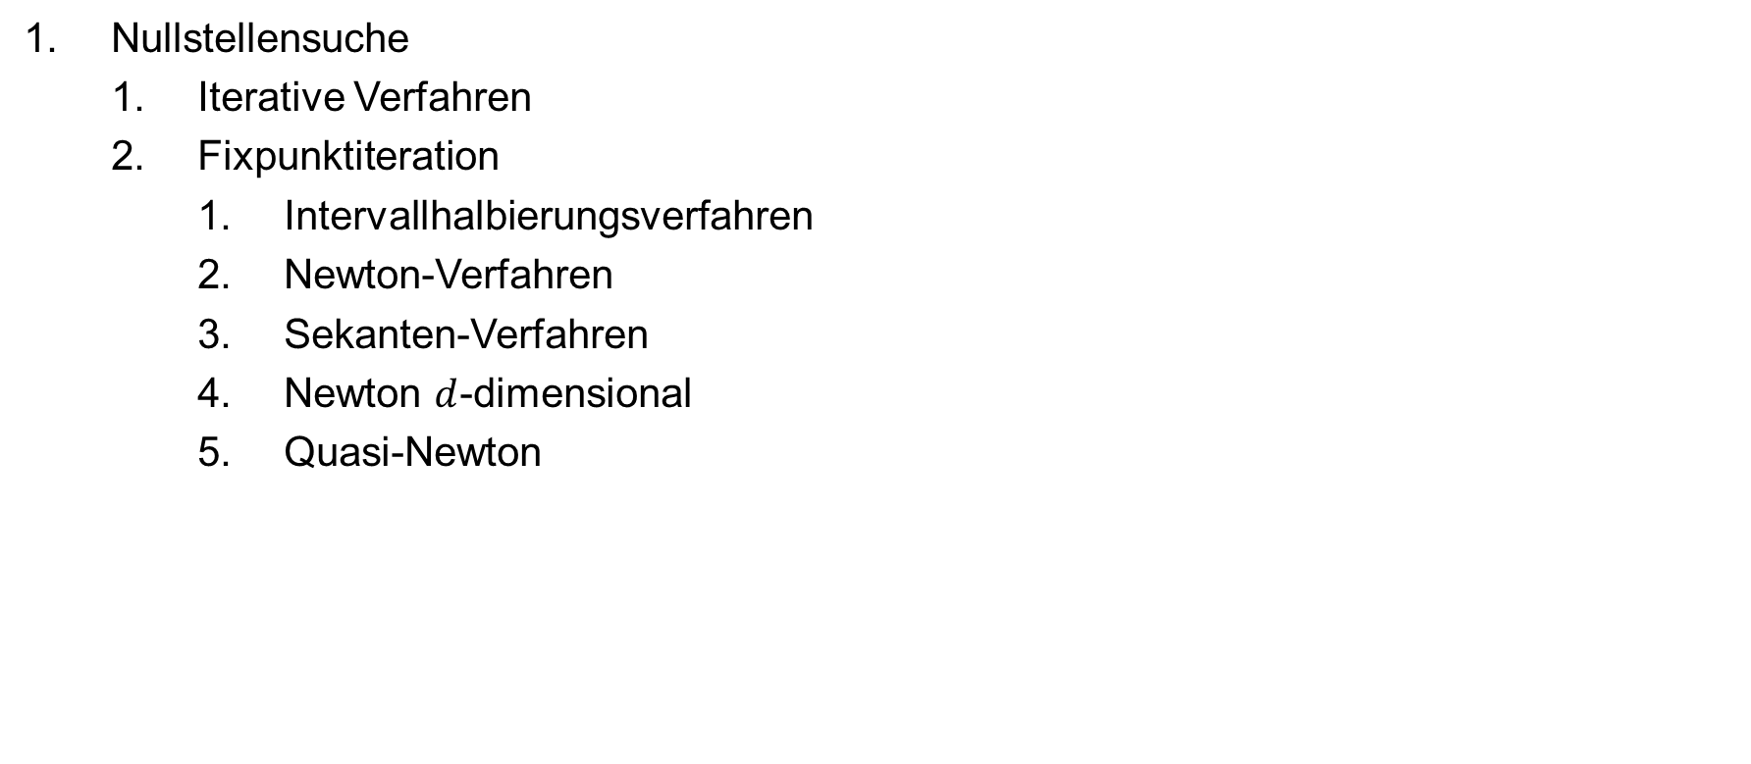
Agenda
Nullstellensuche
  Iterative Verfahren
  Fixpunktiteration
    Intervallhalbierungsverfahren
    Newton-Verfahren
    Sekanten-Verfahren
    Newton $d$-dimensional
    Quasi-Newton

Slide 3
Nullstellensuche

Slide 4
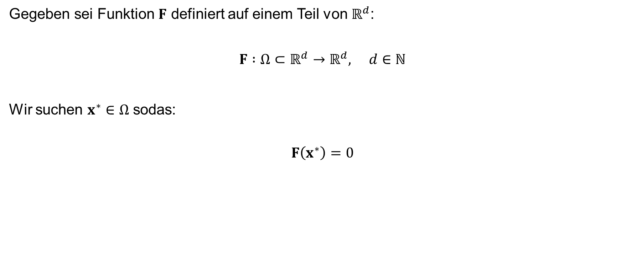
Es steht im Titel…
Gegeben sei Funktion $F$ definiert auf einem Teil von $ℝ^{d}$:
$$F :Ω⊂ℝ^{d}→ℝ^{d}, d∈ℕ$$
Wir suchen $x^{∗}∈Ω$ sodas:
$$F\left(x^{∗}\right)=0$$

Slide 5
Iterative Nullstellensuche

Slide 6
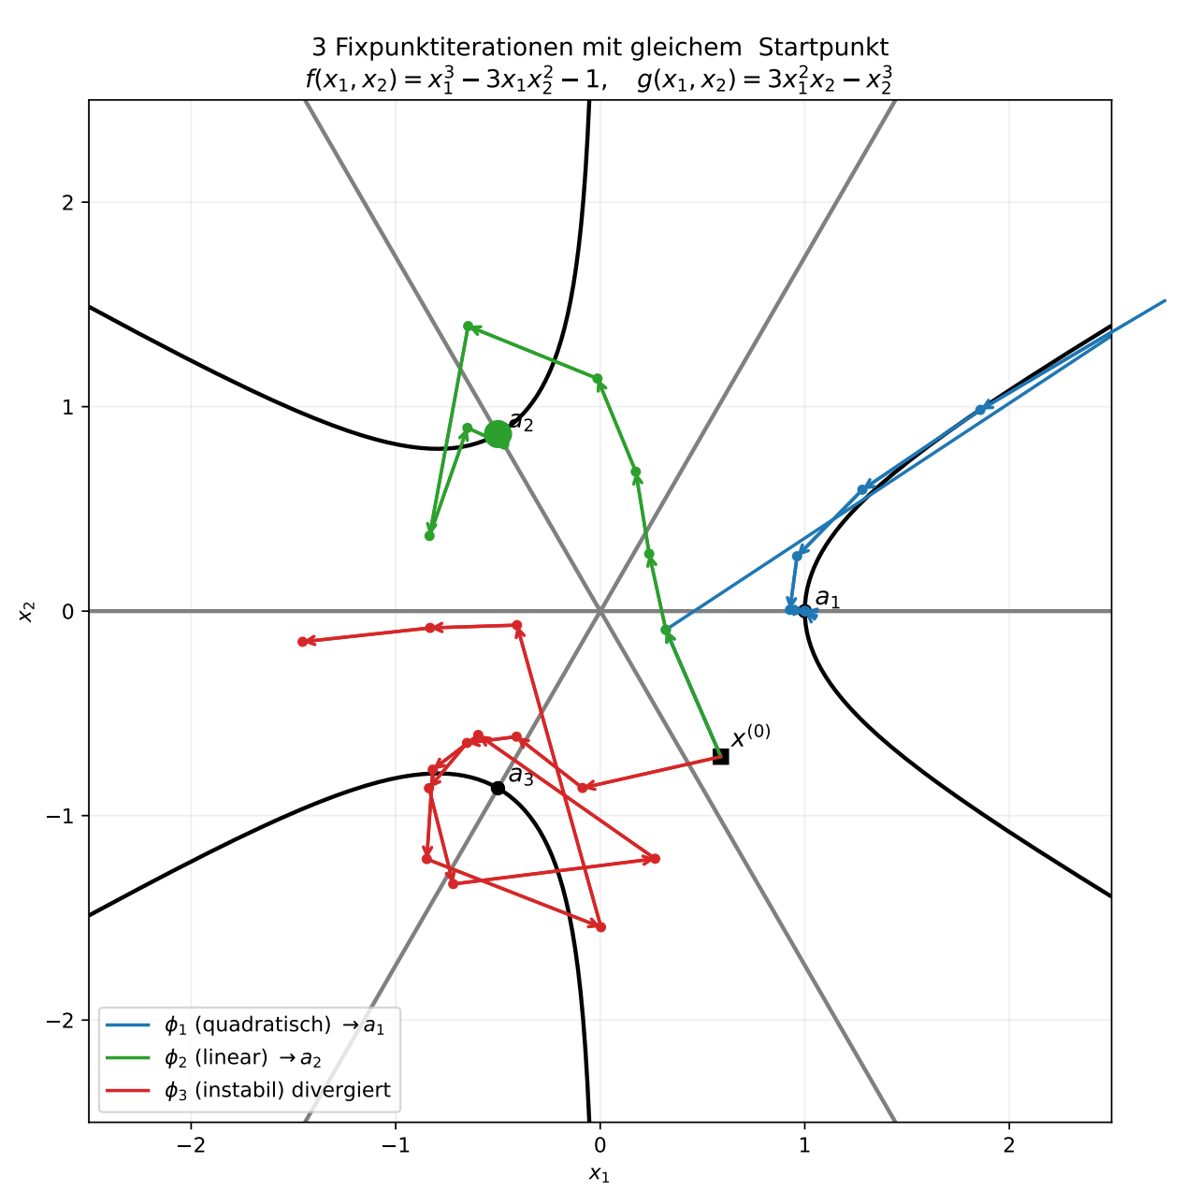
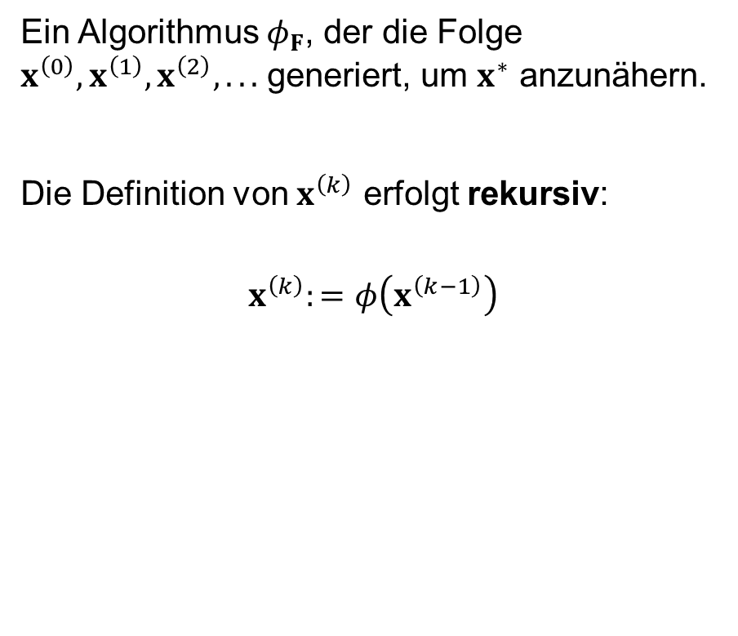
Iterative Verfahren: Definition
Ein Algorithmus $φ_{F}$, der die Folge $x^{\left(0\right)},x^{\left(1\right)},x^{\left(2\right)},...$ generiert, um $x^{∗}$ anzunähern.
Die Definition von $x^{\left(k\right)}$ erfolgt rekursiv:
$$x^{\left(k\right)}:=φ\left(x^{\left(k−1\right)}\right)$$

Slide 7
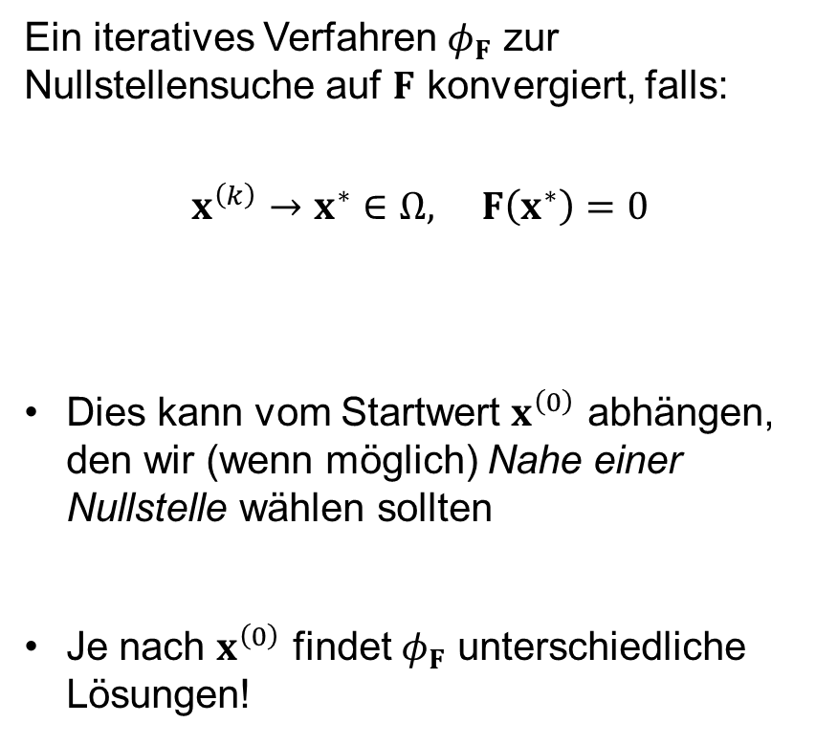
Iterative Verfahren: Konvergenz
Ein iteratives Verfahren $φ_{F}$ zur Nullstellensuche auf $F$ konvergiert, falls:
$$x^{\left(k\right)}→x^{∗}∈Ω, F\left(x^{∗}\right)=0$$
Dies kann vom Startwert $x^{\left(0\right)}$ abhängen, den wir (wenn möglich) Nahe einer Nullstelle wählen sollten
Je nach $x^{\left(0\right)}$ findet $φ_{F}$ unterschiedliche Lösungen!

Slide 8

Zentrale Fragen
Wie schnell konvergiert $φ$?
Wann soll ich aufhören?

Slide 9
Ein Wenig Fachjargon…

Slide 10
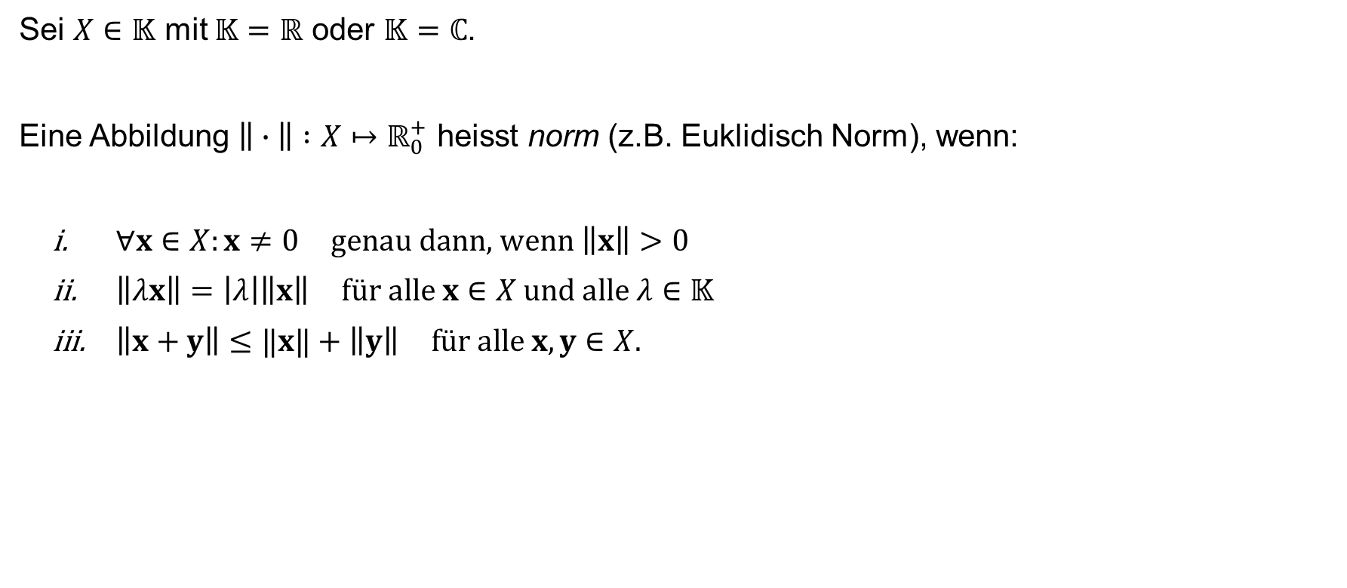
Definition: Norm
Sei $X∈𝕂$ mit $𝕂=ℝ$ oder $𝕂=ℂ$.
Eine Abbildung $\left\| ∙ \right\| :X↦ℝ_{0}^{+}$ heisst norm (z.B. Euklidisch Norm), wenn:
  $∀x∈X:x≠0 \text{genau} \text{dann, wenn }\left\|x\right\|>0$
  $\left\|λx\right\|=\left|λ\right|\left\|x\right\| \text{für alle }x∈X\text{ und alle }λ∈𝕂$
  $\left\|x+y\right\|≤‖x‖+\left\|y\right\| \text{für alle }x,y∈X.$

Slide 11
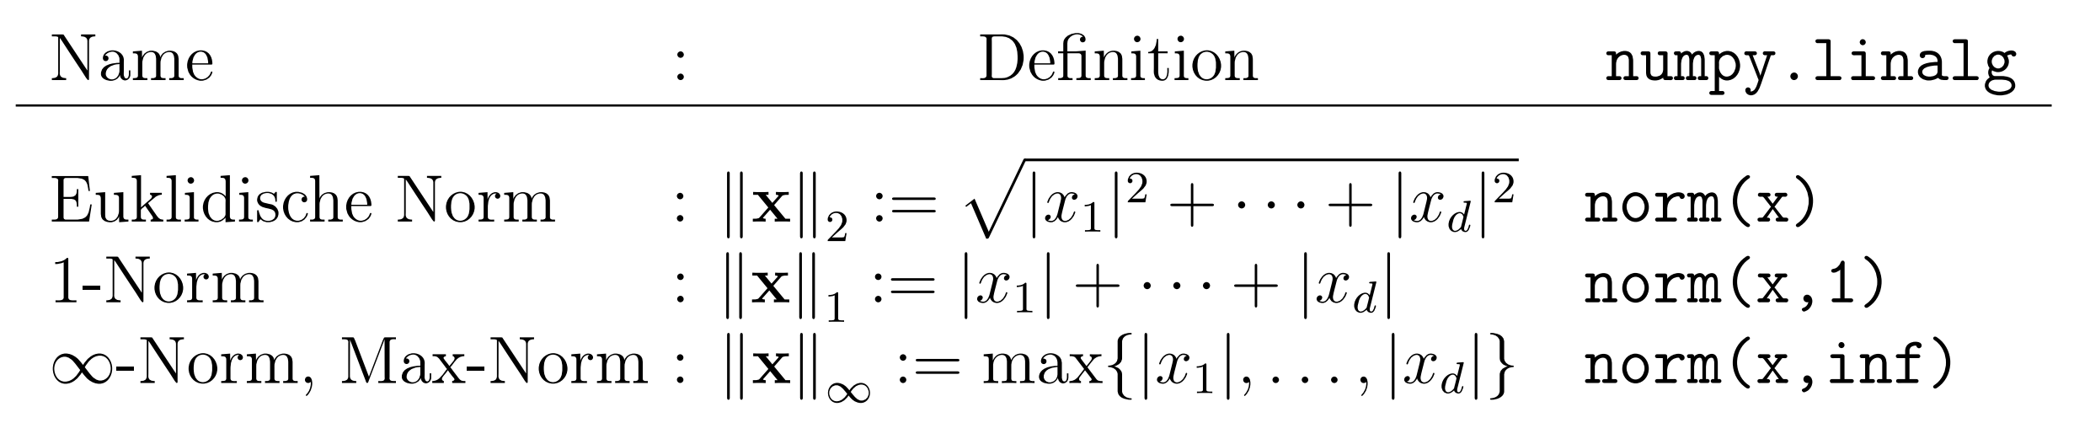
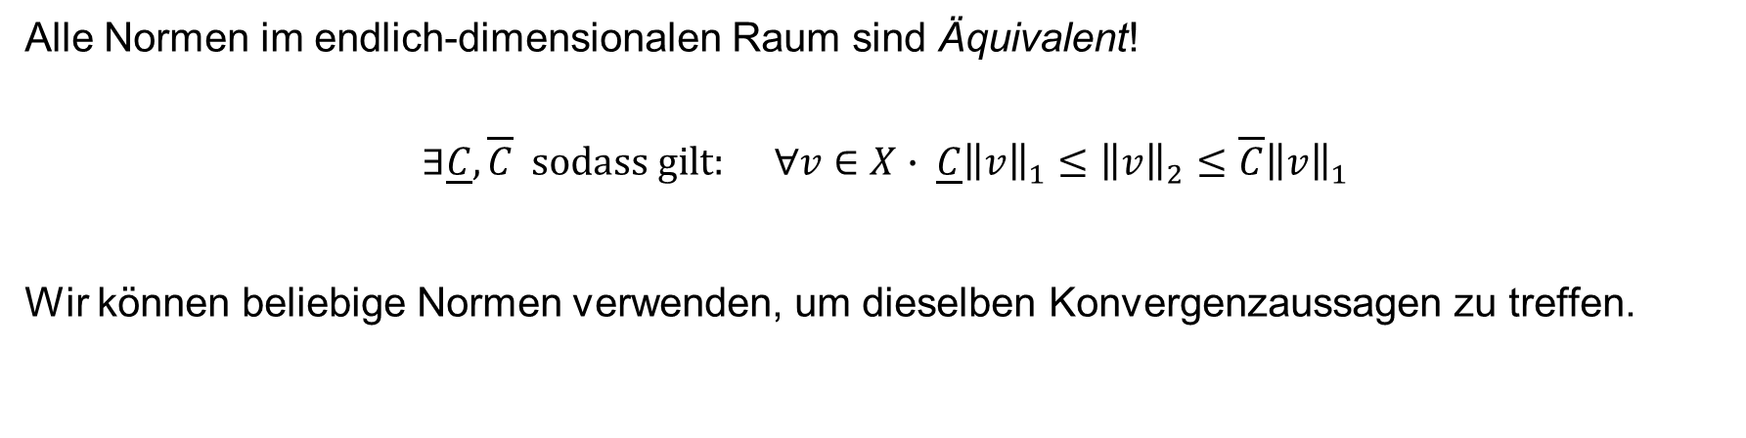
Alle Normen im endlich-dimensionalen Raum sind Äquivalent!
$$∃\underline{C},\overline{C} \text{sodass gilt: } ∀v∈X∙ \underline{C}{\left\|v\right\|}_{1}≤{\left\|v\right\|}_{2}≤\overline{C}{\left\|v\right\|}_{1}$$
Wir können beliebige Normen verwenden, um dieselben Konvergenzaussagen zu treffen.

Slide 12
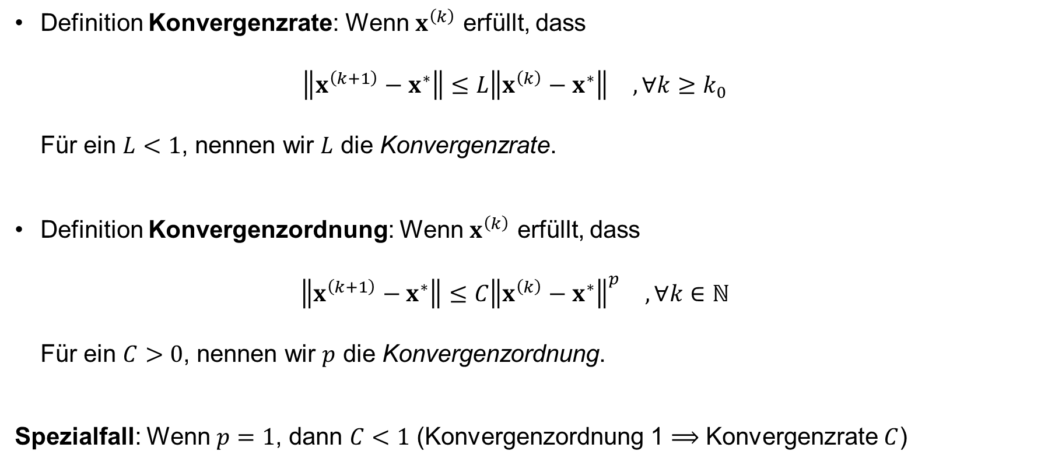
Iterative Nullstellensuche: Konvergenz
Definition Konvergenzrate: Wenn $x^{\left(k\right)}$ erfüllt, dass
$\left\|x^{\left(k+1\right)}−x^{∗}\right\|≤L\left\|x^{\left(k\right)}−x^{∗}\right\| ,∀k≥k_{0}$
Für ein $L<1$, nennen wir $L$ die Konvergenzrate.
Definition Konvergenzordnung: Wenn $x^{\left(k\right)}$ erfüllt, dass
$\left\|x^{\left(k+1\right)}−x^{∗}\right\|≤C{\left\|x^{\left(k\right)}−x^{∗}\right\|}^{p} ,∀k∈ℕ$
Für ein $C>0$, nennen wir $p$ die Konvergenzordnung.
Spezialfall: Wenn $p=1$, dann $C<1$ (Konvergenzordnung 1 $⟹$ Konvergenzrate $C$)

Slide 13
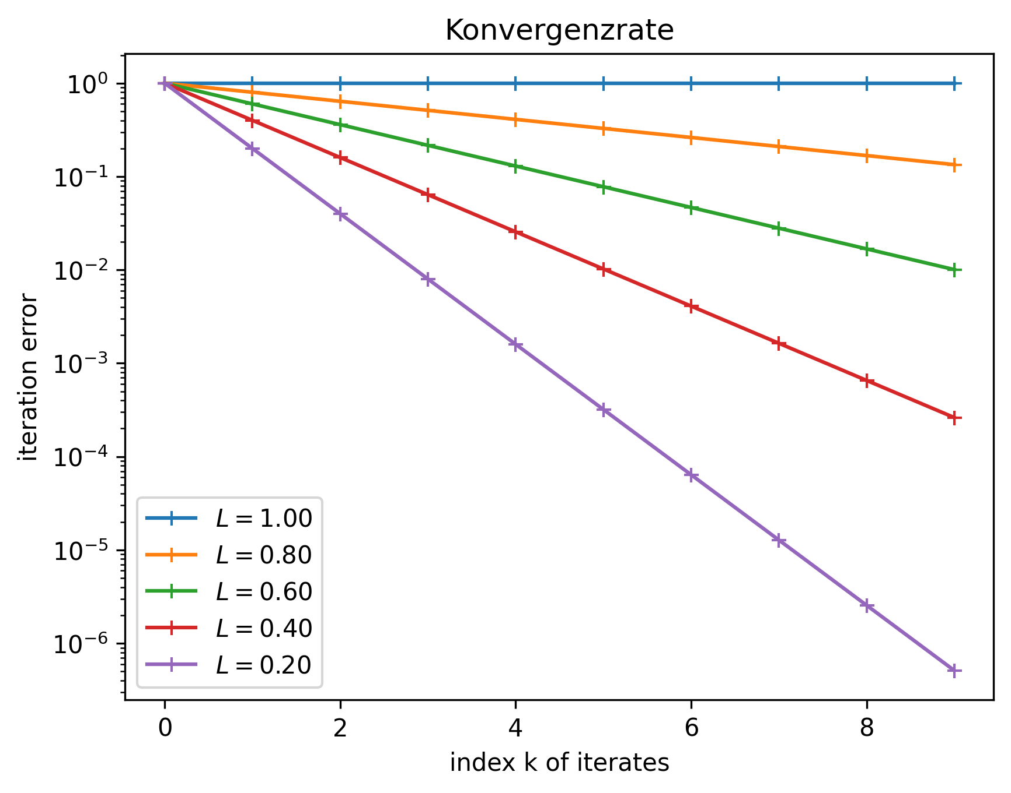
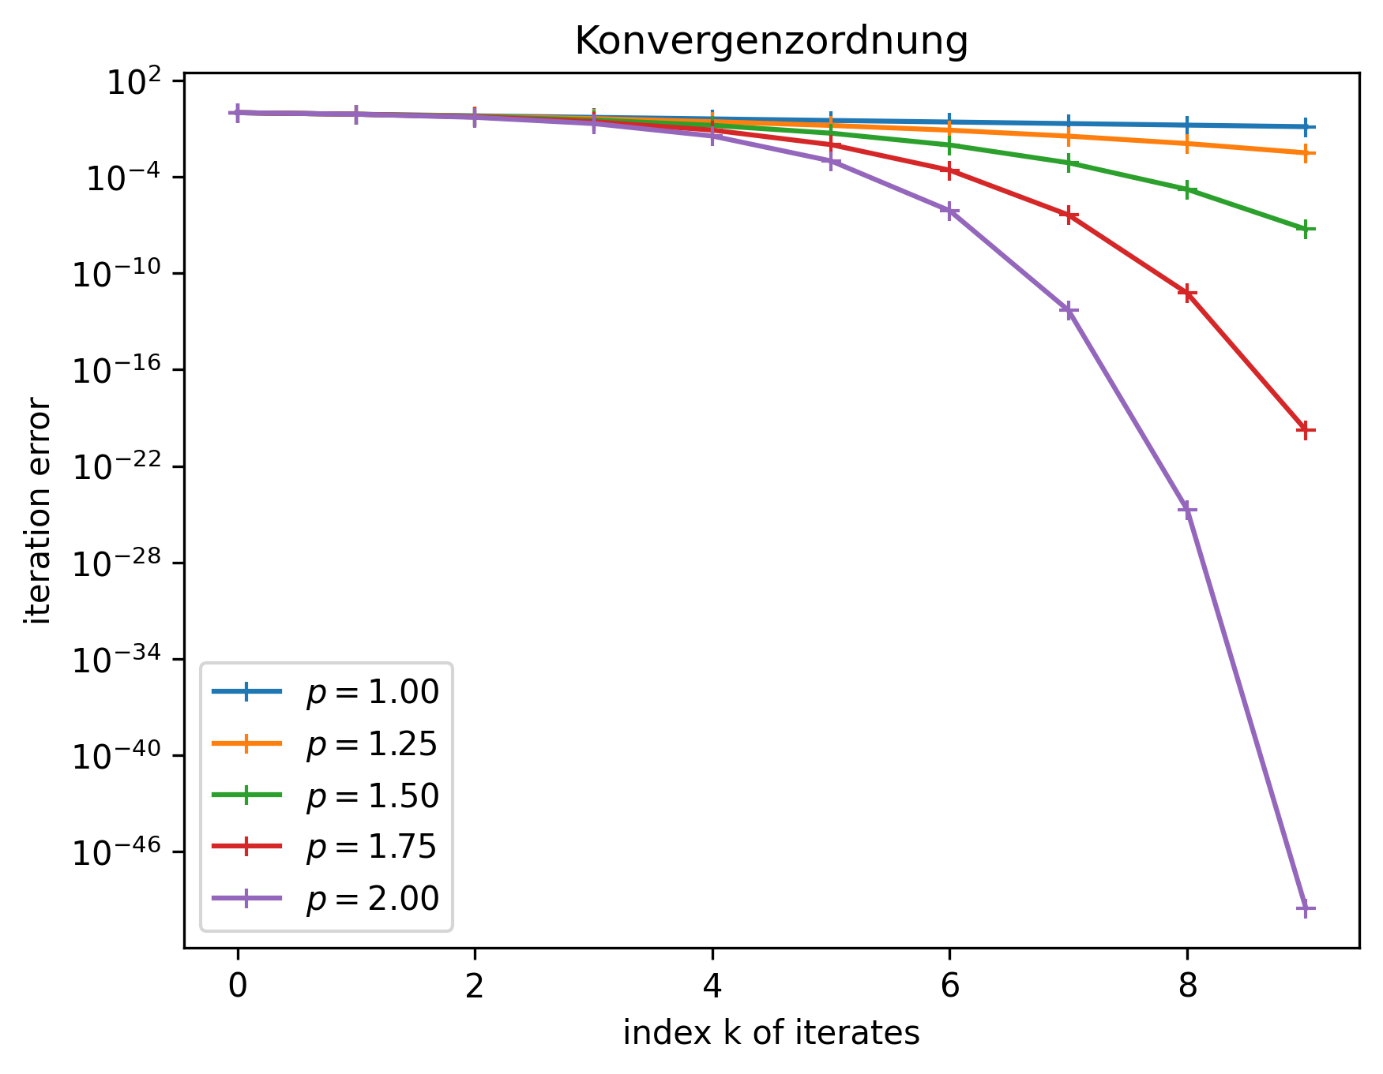
Konvergenzrate vs. Konvergenzordnung

Slide 14
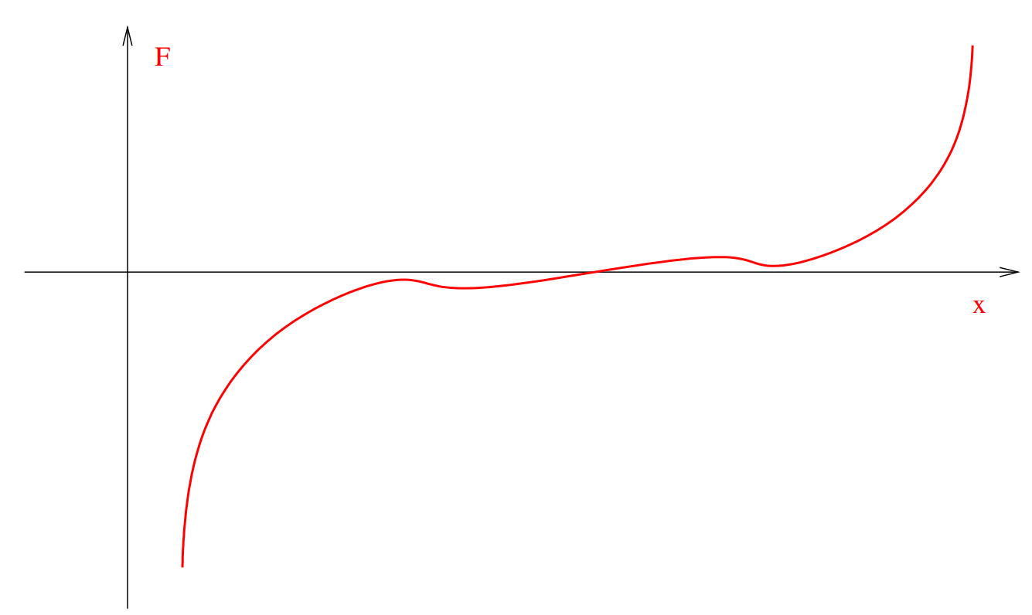
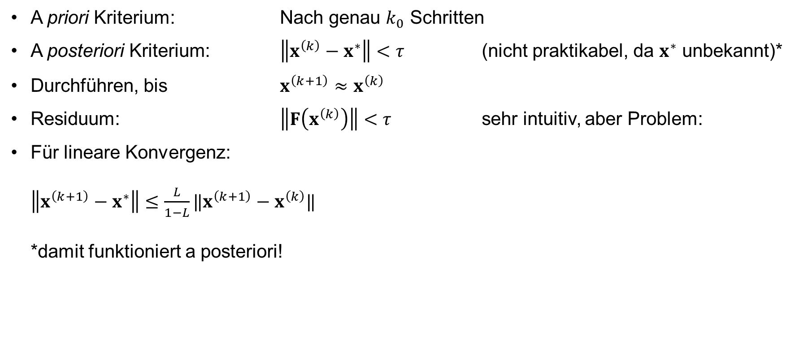
Iterative Nullstellensuche: Wann hören wir auf?
A priori Kriterium: Nach genau $k_{0}$ Schritten
A posteriori Kriterium: $\left\|x^{\left(k\right)}−x^{∗}\right\|<τ$ (nicht praktikabel, da $x^{∗}$ unbekannt)*
Durchführen, bis $x^{\left(k+1\right)}≈x^{\left(k\right)}$
Residuum: $\left\|F\left(x^{\left(k\right)}\right)\right\|<τ$ sehr intuitiv, aber Problem:
Für lineare Konvergenz:
$\left\|x^{\left(k+1\right)}−x^{∗}\right\|≤\frac{L}{1−L}‖x^{\left(k+1\right)}−x^{\left(k\right)}‖$
*damit funktioniert a posteriori!

Slide 15
Fixpunktiteration

Slide 16
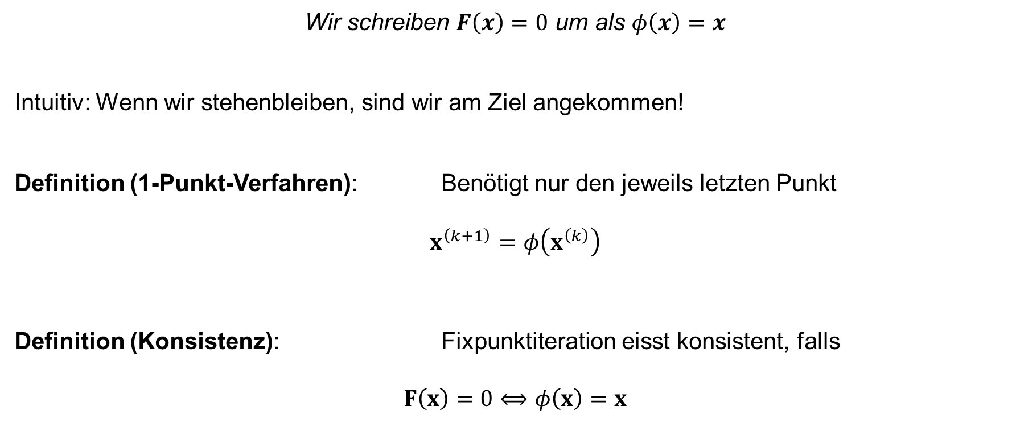
Fixpunktiteration
Wir schreiben $F\left(x\right)=0$ um als $φ\left(x\right)=x$
Intuitiv: Wenn wir stehenbleiben, sind wir am Ziel angekommen!
Definition (1-Punkt-Verfahren): Benötigt nur den jeweils letzten Punkt
$$x^{\left(k+1\right)}=φ\left(x^{\left(k\right)}\right)$$
Definition (Konsistenz): Fixpunktiteration eisst konsistent, falls
$$F\left(x\right)=0⟺φ\left(x\right)=x$$

Slide 17
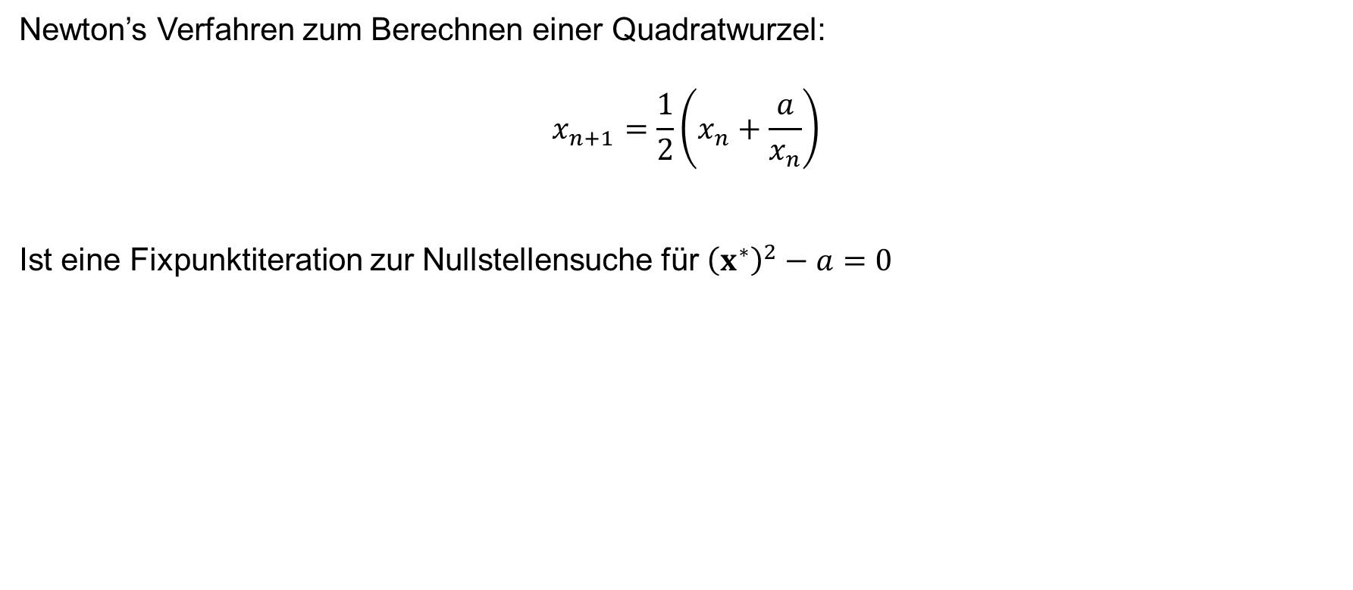
Fixpunktiteration: Beispiel
Newton’s Verfahren zum Berechnen einer Quadratwurzel:
$$x_{n+1}=\frac{1}{2}\left(x_{n}+\frac{a}{x_{n}}\right)$$
Ist eine Fixpunktiteration zur Nullstellensuche für ${\left(x^{∗}\right)}^{2}−a=0$

Slide 18
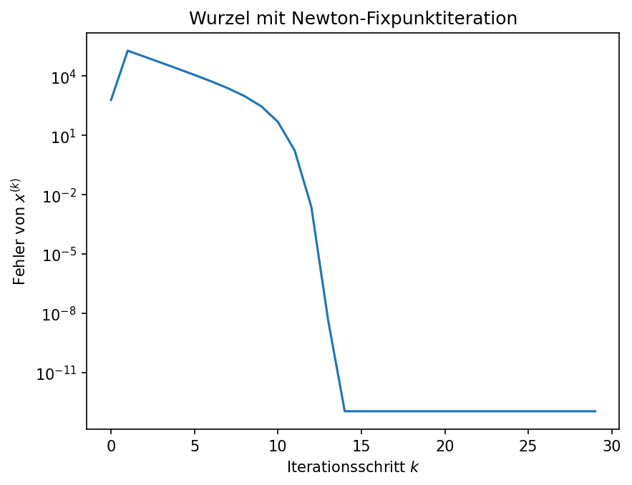
Fixpunktiteration: Beispiel

Slide 19
Intervallhalbierungsverfahren
(Bisektionsverfahren)

Slide 20
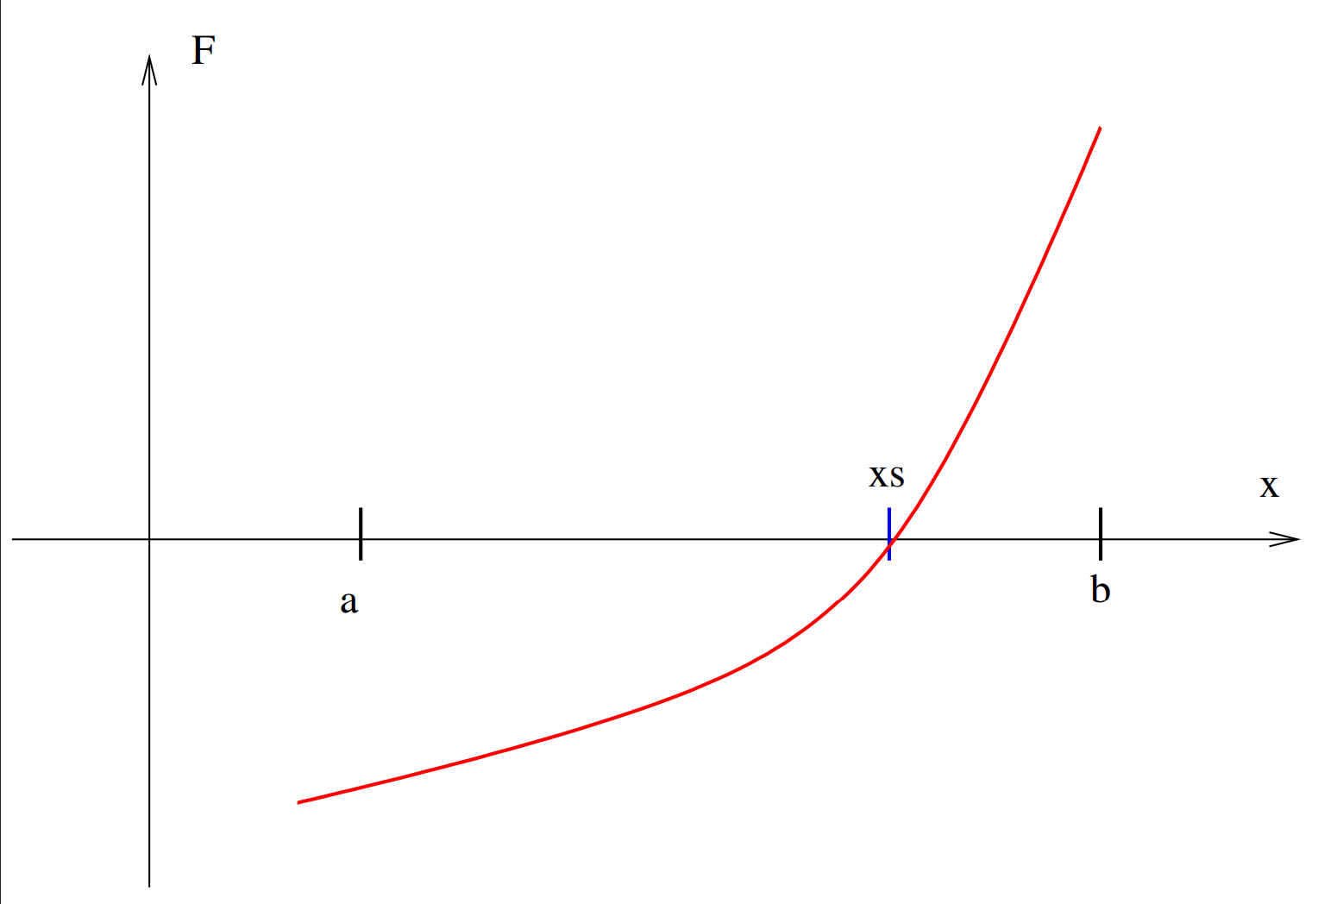
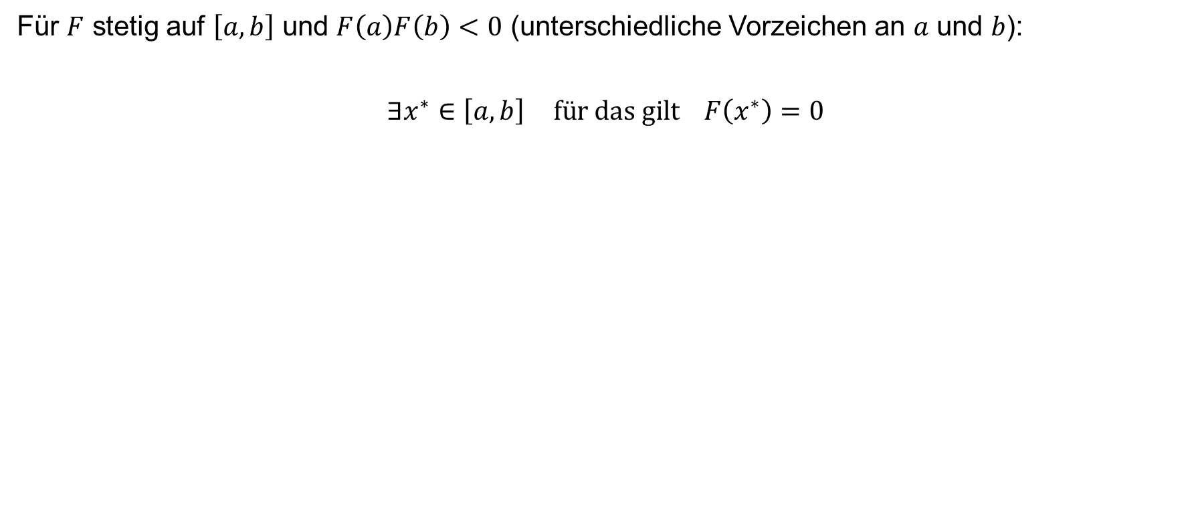
Recap Zwischenwertsatz
Für $F$ stetig auf $\left[a,b\right]$ und $F\left(a\right)F\left(b\right)<0$ (unterschiedliche Vorzeichen an $a$ und $b$):
$$∃x^{∗}∈\left[a,b\right] \text{für das gilt }F\left(x^{∗}\right)=0$$

Slide 21
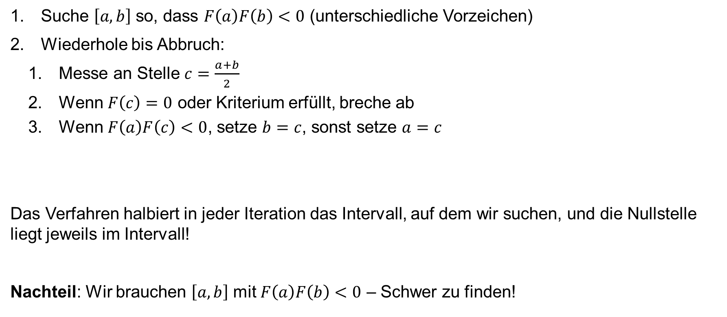
Intervallhalbierungsverfahren: Vorgehen
Suche $\left[a,b\right]$ so, dass $F\left(a\right)F\left(b\right)<0$ (unterschiedliche Vorzeichen)
Wiederhole bis Abbruch:
  Messe an Stelle $c=\frac{a+b}{2}$
  Wenn $F\left(c\right)=0$ oder Kriterium erfüllt, breche ab
  Wenn $F\left(a\right)F\left(c\right)<0$, setze $b=c$, sonst setze $a=c$
Das Verfahren halbiert in jeder Iteration das Intervall, auf dem wir suchen, und die Nullstelle liegt jeweils im Intervall!
Nachteil: Wir brauchen $\left[a,b\right]$ mit $F\left(a\right)F\left(b\right)<0$ – Schwer zu finden!
Notes:
Erwähnen: Was für Konvergenz?
Lineare Konvergenz! L=0.5

Slide 22
Newton-Verfahren 1D

Slide 23
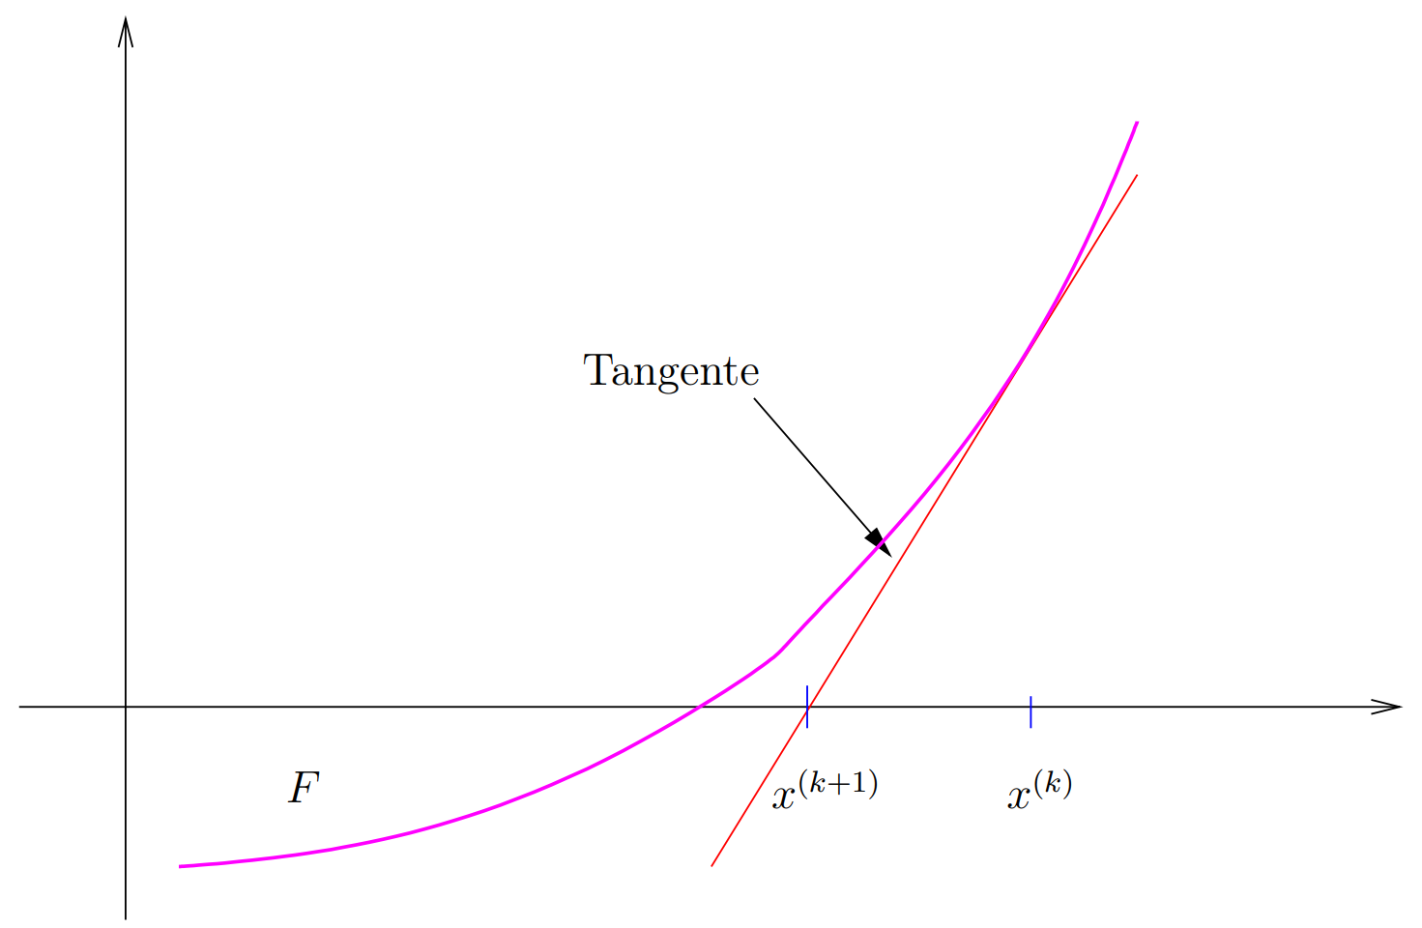
Newton-Verfahren: Intuition

Slide 24
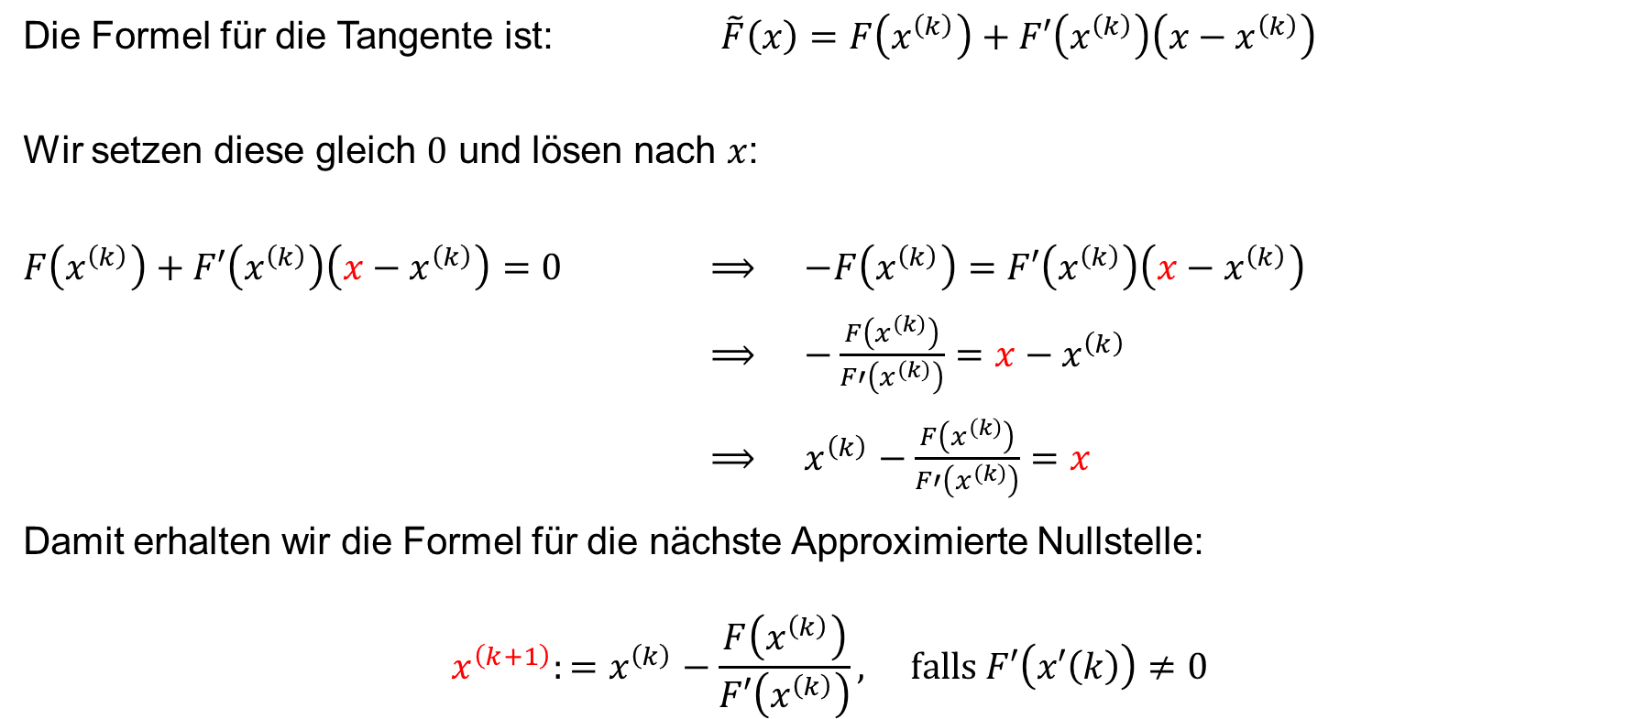
Newton-Verfahren: Vorgehen
Die Formel für die Tangente ist: $\tilde{F}\left(x\right)=F\left(x^{\left(k\right)}\right)+F′\left(x^{\left(k\right)}\right)\left(x−x^{\left(k\right)}\right)$
Wir setzen diese gleich $0$ und lösen nach $x$:
$F\left(x^{\left(k\right)}\right)+F′\left(x^{\left(k\right)}\right)\left(x−x^{\left(k\right)}\right)=0$ $⟹ −F\left(x^{\left(k\right)}\right)=F′\left(x^{\left(k\right)}\right)\left(x−x^{\left(k\right)}\right)$
$⟹ −\frac{F\left(x^{\left(k\right)}\right)}{F′\left(x^{\left(k\right)}\right)}=x−x^{\left(k\right)}$
$⟹ x^{\left(k\right)}−\frac{F\left(x^{\left(k\right)}\right)}{F′\left(x^{\left(k\right)}\right)}=x$
Damit erhalten wir die Formel für die nächste Approximierte Nullstelle:
$$x^{\left(k+1\right)}:=x^{\left(k\right)}−\frac{F\left(x^{\left(k\right)}\right)}{F′\left(x^{\left(k\right)}\right)}, \text{falls }F′\left(x′\left(k\right)\right)≠0$$

Slide 25
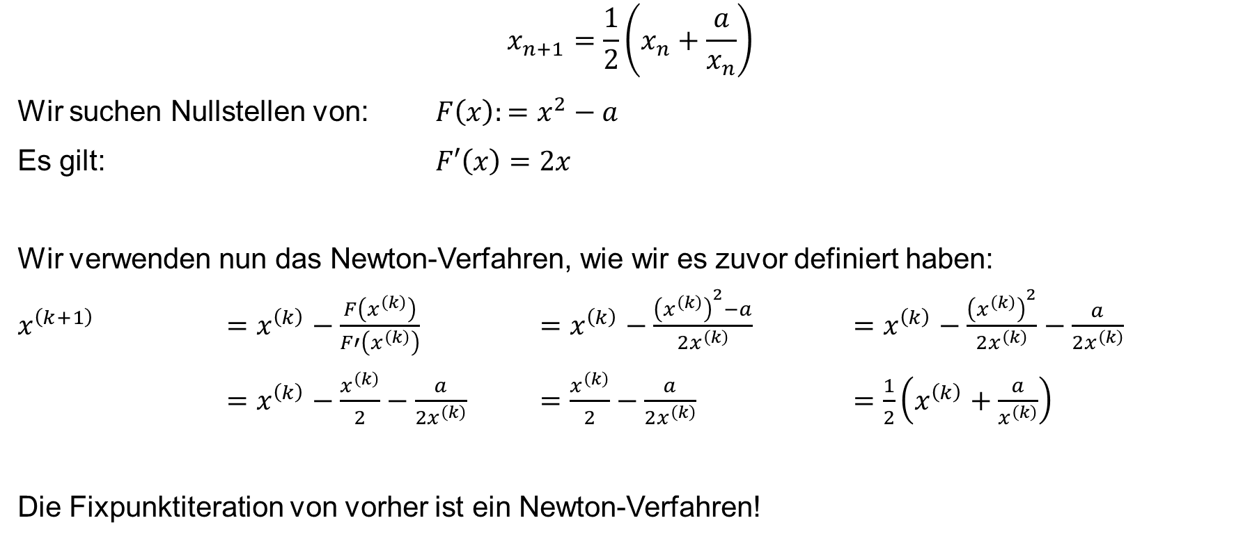
Zurück zum Beispiel der Wurzel
$$x_{n+1}=\frac{1}{2}\left(x_{n}+\frac{a}{x_{n}}\right)$$
Wir suchen Nullstellen von: $F\left(x\right):=x^{2}−a$
Es gilt: $F′\left(x\right)=2x$
Wir verwenden nun das Newton-Verfahren, wie wir es zuvor definiert haben:
$x^{\left(k+1\right)}$ $=x^{\left(k\right)}−\frac{F\left(x^{\left(k\right)}\right)}{F′\left(x^{\left(k\right)}\right)}$ $=x^{\left(k\right)}−\frac{{\left(x^{\left(k\right)}\right)}^{2}−a}{2x^{\left(k\right)}}$ $=x^{\left(k\right)}−\frac{{\left(x^{\left(k\right)}\right)}^{2}}{2x^{\left(k\right)}}−\frac{a}{2x^{\left(k\right)}}$
$=x^{\left(k\right)}−\frac{x^{\left(k\right)}}{2}−\frac{a}{2x^{\left(k\right)}}$ $=\frac{x^{\left(k\right)}}{2}−\frac{a}{2x^{\left(k\right)}}$ $=\frac{1}{2}\left(x^{\left(k\right)}+\frac{a}{x^{\left(k\right)}}\right)$
Die Fixpunktiteration von vorher ist ein Newton-Verfahren!

Slide 26
Problem:
Ableitung oft nicht bekannt

Slide 27
Sekantenverfahren

Slide 28
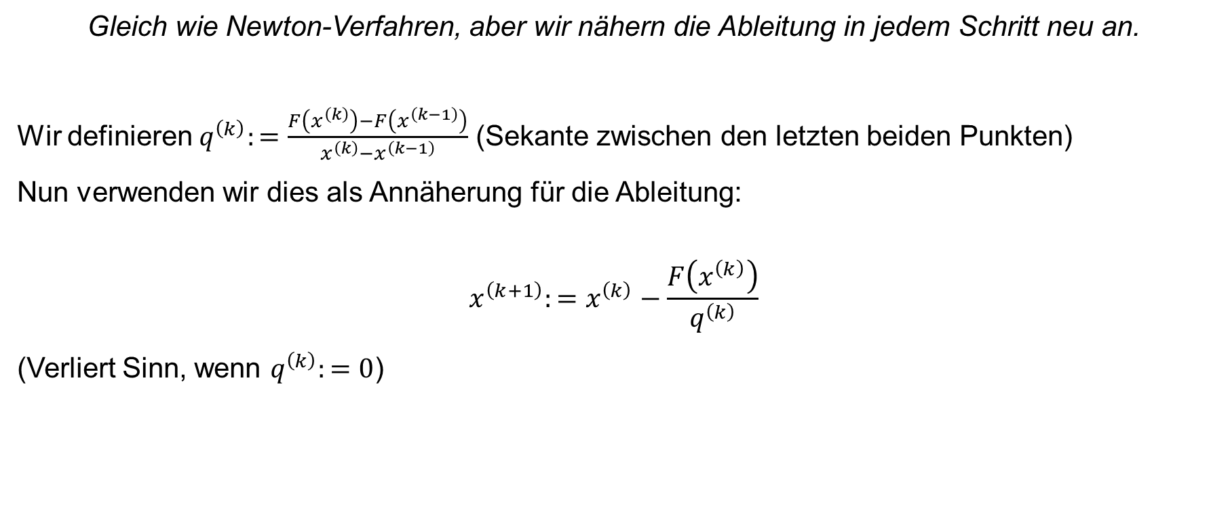
Sekantenverfahren: Idee
Gleich wie Newton-Verfahren, aber wir nähern die Ableitung in jedem Schritt neu an.
Wir definieren $q^{\left(k\right)}:=\frac{F\left(x^{\left(k\right)}\right)−F\left(x^{\left(k−1\right)}\right)}{x^{\left(k\right)}−x^{\left(k−1\right)}}$ (Sekante zwischen den letzten beiden Punkten)
Nun verwenden wir dies als Annäherung für die Ableitung:
$$x^{\left(k+1\right)}:=x^{\left(k\right)}−\frac{F\left(x^{\left(k\right)}\right)}{q^{\left(k\right)}}$$
(Verliert Sinn, wenn $q^{\left(k\right)}:=0$)

Slide 29










Sekantenverfahren: Visuell
$$x^{\left(5\right)}$$
$$x^{\left(7\right)}$$
$$x^{\left(8\right)}$$
$$x^{\left(0\right)}$$
$$x^{\left(1\right)}$$
$$x^{\left(2\right)}$$
$$x^{\left(3\right)}$$
$$x^{\left(9\right)}$$
$$x^{\left(6\right)}$$
$$x^{\left(4\right)}$$
Notes:
Frage: Welche Nullstelle wird hier gefunden?

Slide 30

Newton-Verfahren $d$-dimensional

Slide 31
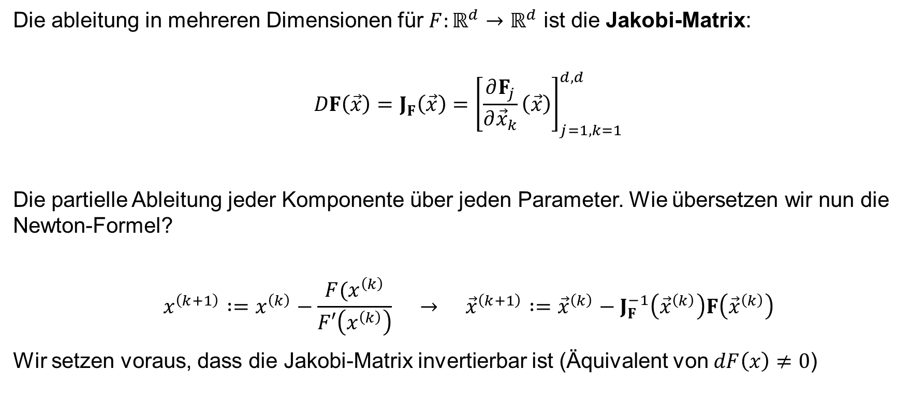
Newton $d$-dimensional
Die ableitung in mehreren Dimensionen für $F:ℝ^{d}→ℝ^{d}$ ist die Jakobi-Matrix:
$$DF\left(\vec{x}\right)=J_{F}\left(\vec{x}\right)={\left[\frac{∂F_{j}}{∂{\vec{x}}_{k}}\left(\vec{x}\right)\right]}_{j=1,k=1}^{d,d}$$
Die partielle Ableitung jeder Komponente über jeden Parameter. Wie übersetzen wir nun die Newton-Formel?
$$x^{\left(k+1\right)} :=x^{\left(k\right)}−\frac{F(x^{\left(k\right)}}{F′\left(x^{\left(k\right)}\right)} → {\vec{x}}^{\left(k+1\right)} :={\vec{x}}^{\left(k\right)}−J_{F}^{−1}\left({\vec{x}}^{\left(k\right)}\right)F\left({\vec{x}}^{\left(k\right)}\right)$$
Wir setzen voraus, dass die Jakobi-Matrix invertierbar ist (Äquivalent von $dF\left(x\right)≠0$)

Slide 32
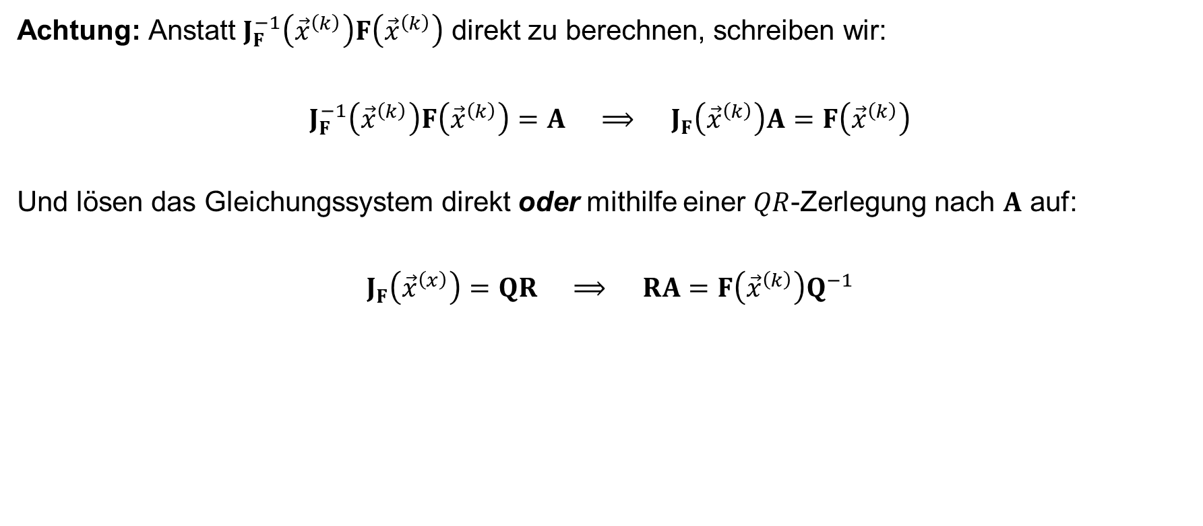
Lösen des Systems
Achtung: Anstatt $J_{F}^{−1}\left({\vec{x}}^{\left(k\right)}\right)F\left({\vec{x}}^{\left(k\right)}\right)$ direkt zu berechnen, schreiben wir:
$$J_{F}^{−1}\left({\vec{x}}^{\left(k\right)}\right)F\left({\vec{x}}^{\left(k\right)}\right)=A ⟹ J_{F}\left({\vec{x}}^{\left(k\right)}\right)A=F\left({\vec{x}}^{\left(k\right)}\right)$$
Und lösen das Gleichungssystem direkt oder mithilfe einer $QR$-Zerlegung nach $A$ auf:
$$J_{F}\left({\vec{x}}^{\left(x\right)}\right)=QR ⟹ RA=F\left({\vec{x}}^{\left(k\right)}\right)Q^{−1}$$

Slide 33
Newton Gedämpft

Slide 34

Recall: Zu grosser Schritt
$$x^{\left(4\right)}$$
$$x^{\left(0\right)}$$
$$x^{\left(1\right)}$$
$$x^{\left(2\right)}$$
$$x^{\left(3\right)}$$
Notes:
Frage: Welche Nullstelle wird hier gefunden?

Slide 35
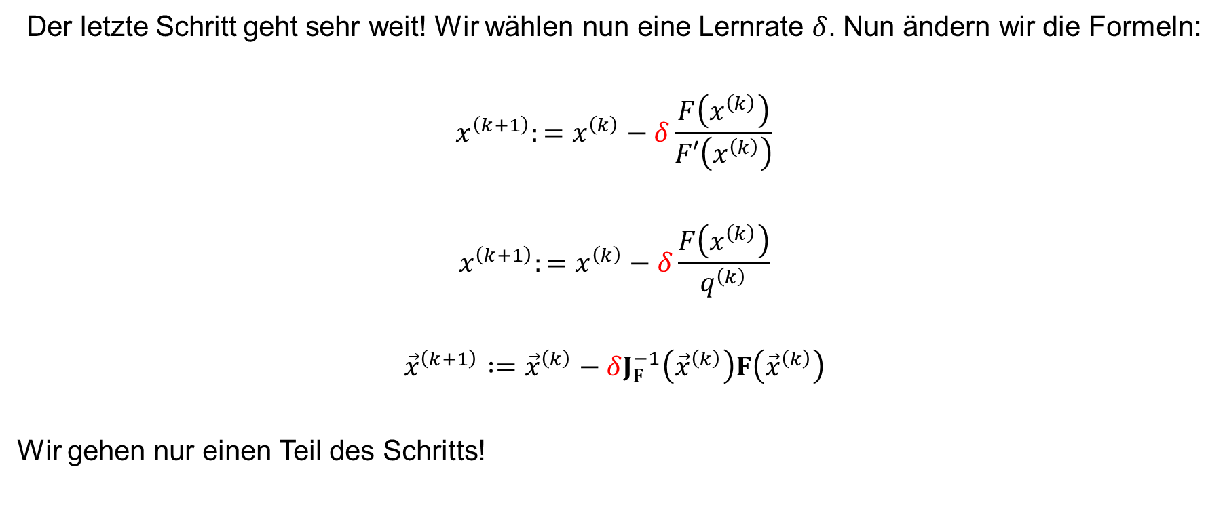
Gedämpfte Newton-Verfahren
Der letzte Schritt geht sehr weit! Wir wählen nun eine Lernrate $δ$. Nun ändern wir die Formeln:
$$x^{\left(k+1\right)}:=x^{\left(k\right)}−δ\frac{F\left(x^{\left(k\right)}\right)}{F′\left(x^{\left(k\right)}\right)}$$
$$x^{\left(k+1\right)}:=x^{\left(k\right)}−δ\frac{F\left(x^{\left(k\right)}\right)}{q^{\left(k\right)}}$$
$${\vec{x}}^{\left(k+1\right)} :={\vec{x}}^{\left(k\right)}−δJ_{F}^{−1}\left({\vec{x}}^{\left(k\right)}\right)F\left({\vec{x}}^{\left(k\right)}\right)$$
Wir gehen nur einen Teil des Schritts!

Slide 36

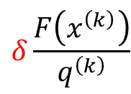
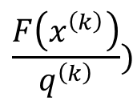


Sekantenverfahren: gedämpft
$$\frac{F\left(x^{\left(k\right)}\right)}{q^{\left(k\right)}})$$
$$x^{\left(0\right)}$$
$$x^{\left(1\right)}$$
$$x^{\left(2\right)}$$
$$δ\frac{F\left(x^{\left(k\right)}\right)}{q^{\left(k\right)}}$$
Notes:
Frage: Welche Nullstelle wird hier gefunden?

Slide 37
Quasi-Newton

Slide 38
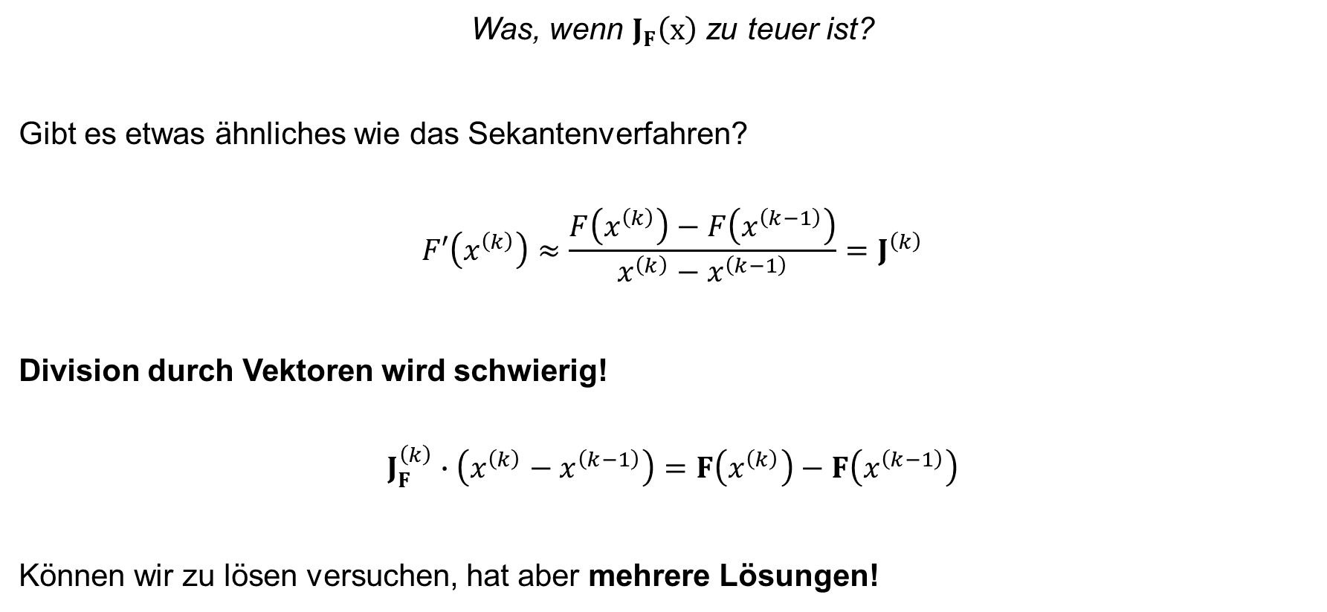
Quasi-Newton: Idee
Was, wenn $J_{F}\left(x\right)$ zu teuer ist?
Gibt es etwas ähnliches wie das Sekantenverfahren?
$$F′\left(x^{\left(k\right)}\right)≈\frac{F\left(x^{\left(k\right)}\right)−F\left(x^{\left(k−1\right)}\right)}{x^{\left(k\right)}−x^{\left(k−1\right)}}=J^{\left(k\right)}$$
Division durch Vektoren wird schwierig!
$$J_{F}^{\left(k\right)}∙\left(x^{\left(k\right)}−x^{\left(k−1\right)}\right)=F\left(x^{\left(k\right)}\right)−F\left(x^{\left(k−1\right)}\right)$$
Können wir zu lösen versuchen, hat aber mehrere Lösungen!

Slide 39
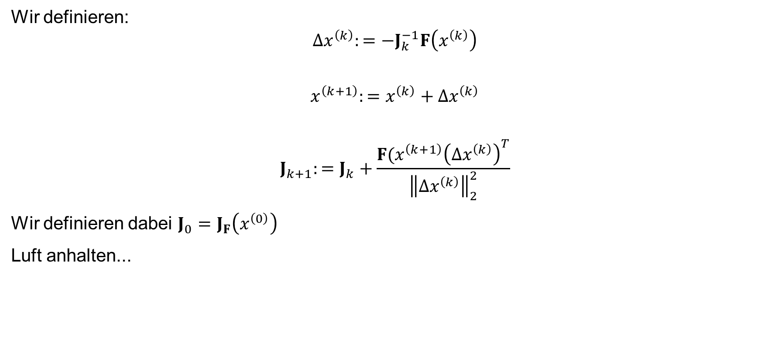
Broyden Quasi-Newton
Wir definieren:
$$Δx^{\left(k\right)}:=−J_{k}^{−1}F\left(x^{\left(k\right)}\right)$$
$$x^{\left(k+1\right)}:=x^{\left(k\right)}+Δx^{\left(k\right)}$$
$$J_{k+1}:=J_{k}+\frac{F(x^{\left(k+1\right)}{\left(Δx^{\left(k\right)}\right)}^{T}}{{\left\|Δx^{\left(k\right)}\right\|}_{2}^{2}}$$
Wir definieren dabei $J_{0}=J_{F}\left(x^{\left(0\right)}\right)$
Luft anhalten...

Slide 40
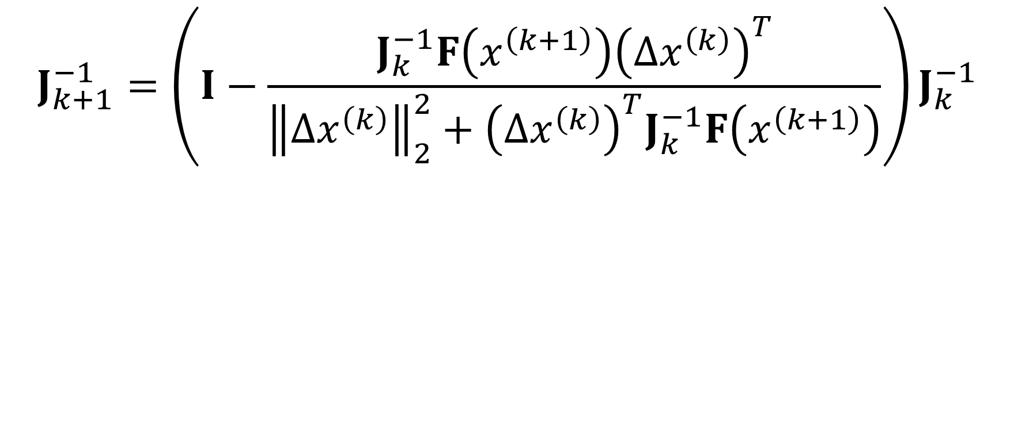
Sherman-Morrison-Woodbury-Update-Formel
$$J_{k+1}^{−1}=\left(I−\frac{J_{k}^{−1}F\left(x^{\left(k+1\right)}\right){\left(Δx^{\left(k\right)}\right)}^{T}}{{\left\|Δx^{\left(k\right)}\right\|}_{2}^{2}+{\left(Δx^{\left(k\right)}\right)}^{T}J_{k}^{−1}F\left(x^{\left(k+1\right)}\right)}\right)J_{k}^{−1}$$
Skalarprodukt

Slide 41

…
AAAAHHHHH!!!

Slide 42
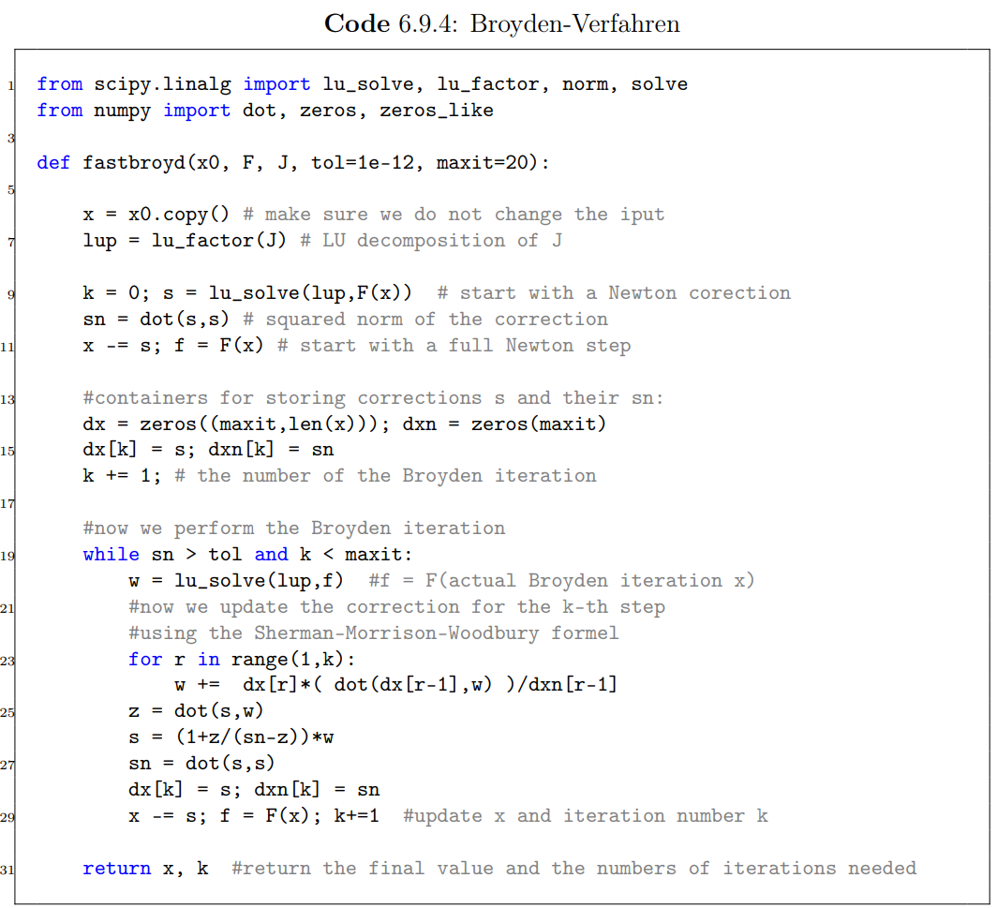
Skript to the rescue…

Slide 43
Jonas Vonäsch
Teaching Assistant NumCS
jvonaesch@student.ethz.ch
jvonaesch.github.io

